Slide 1


MEDIActive Youth: Informing the Balkans
Vještine i alati kritičkog razmišljanja
Ovladavanje osnovnim tehnikama za analizu, procjenu i sintezu informacija za bolje donošenje odluka.

Slide 2

Kritičko razmišljanje je osnovna vještina neophodna za uspjeh u akademskim aktivnostima i profesionalnom životu. Uključuje objektivnu analizu i procjenu informacija kako bi se formirao sud, obuhvatajući vještine kao što su analiza, interpretacija, zaključivanje, objašnjenje, samoregulacija i otvorenost.
Razvijanje ovih vještina omogućava vam da donosite informisanije odluke, rješavate složene probleme i uključite se u smislen diskurs u različitim disciplinama.

Slide 3
Razumijevanje kritičkog mišljenja
Analizu
Interpretacija
Razbijanje složenih informacija na sastavne djelove za razumijevanje odnosa
Razumijevanje i objašnjavanje značenja informacija ili događaja
Zaključak
Objašnjenje
Donošenje zaključaka na osnovu relevantnih informacija i dokaza
Jasno komuniciranje obrazloženja i opravdavanje zaključaka
Samoregulacija
Otvorenost uma
Praćenje i ispravljanje vlastitih procesa razmišljanja
Razmatranje alternativnih perspektiva i prijemčivost za nove ideje

Slide 4
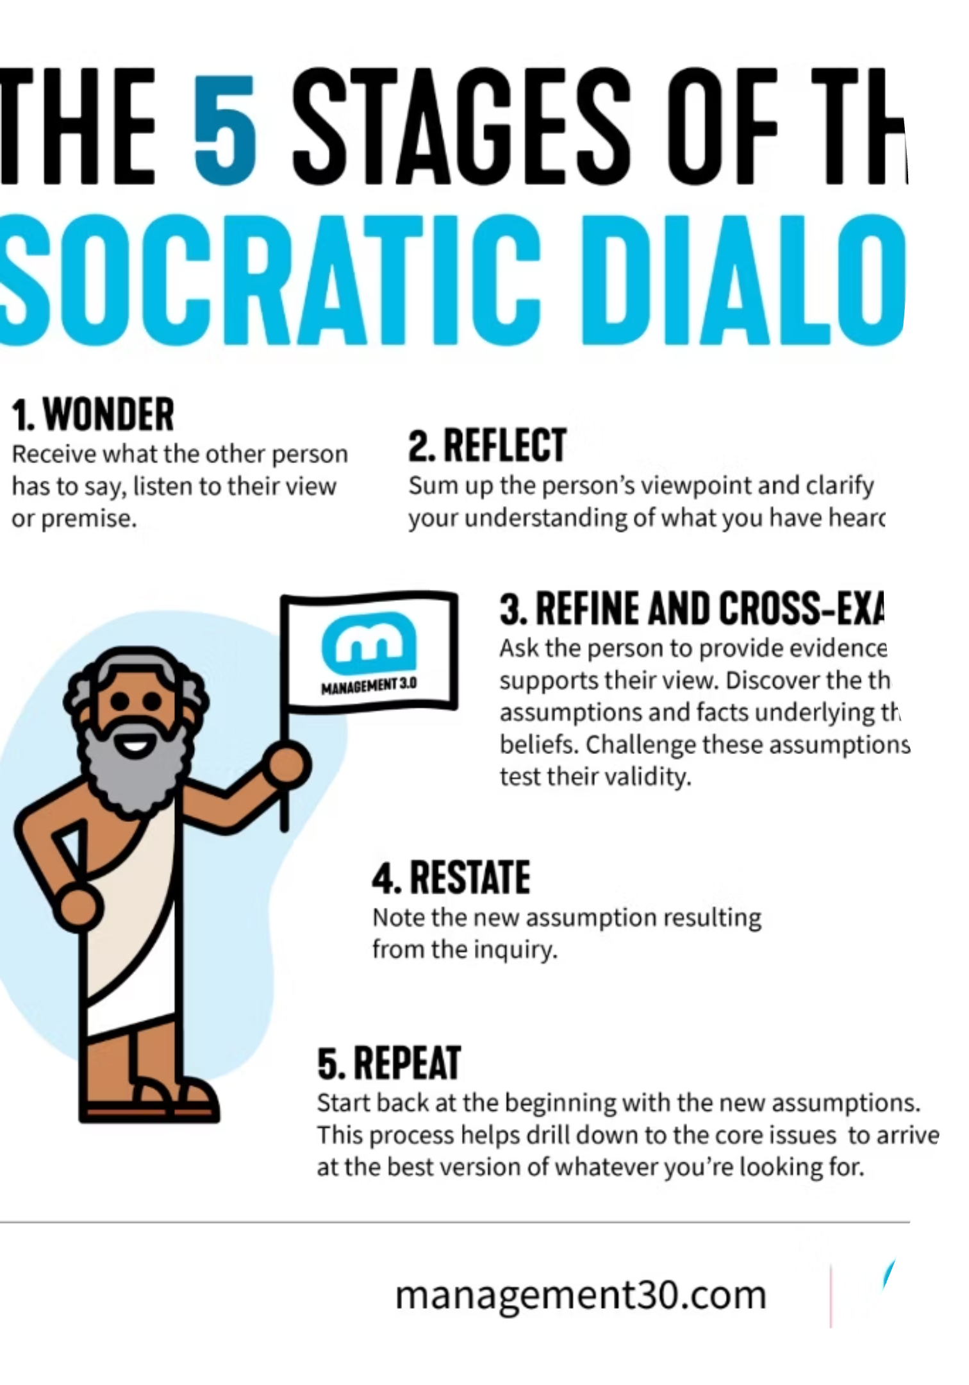

Sokratova metoda
Nazvana po drevnom grčkom filozofu Sokratu, ova metoda uključuje postavljanje ispitnih pitanja kako bi se stimuliralo kritičko razmišljanje i osvijetlile ideje. Ohrabruje dublje istraživanje pretpostavki i uvjerenja.
Istorijski primjer: Sokrat je koristio ovu metodu u drevnoj Atini kako bi izazvao vjerovanja svojih učenika i ohrabrio ih da preispitaju utvrđene norme, kao što je dokumentovano u Platonovim dijalozima.
Odlomak iz Platonove knjige O ljepoti (4. st. p.n.e.) ilustrira Sokratov model pitanja/odgovora koji čini temelj ovog pristupa kritičkom razmišljanju.

Slide 5

Mapiranje uma i SWOT analiza
Mapiranje uma
SWOT analiza
Vizualni alat koji pomaže organizovati i strukturisati misli, otkrivajući veze između ideja i koncepata.
SWOT (Strengths, Weaknesses, Opportunities, Threats) analiza je tehnika strateškog planiranja koja se koristi za procjenu situacije ili prijedloga iz više uglova.
Za interaktivni alat za mapiranje uma, posjetite MindMeister
Istorijski primjer: NASA je koristila SWOT analizu 1960-ih kako bi procijenila izvodljivost programa slijetanja Apollo na Mjesec, pomažući im da identifikuju potencijalne izazove i prilike.

Slide 6
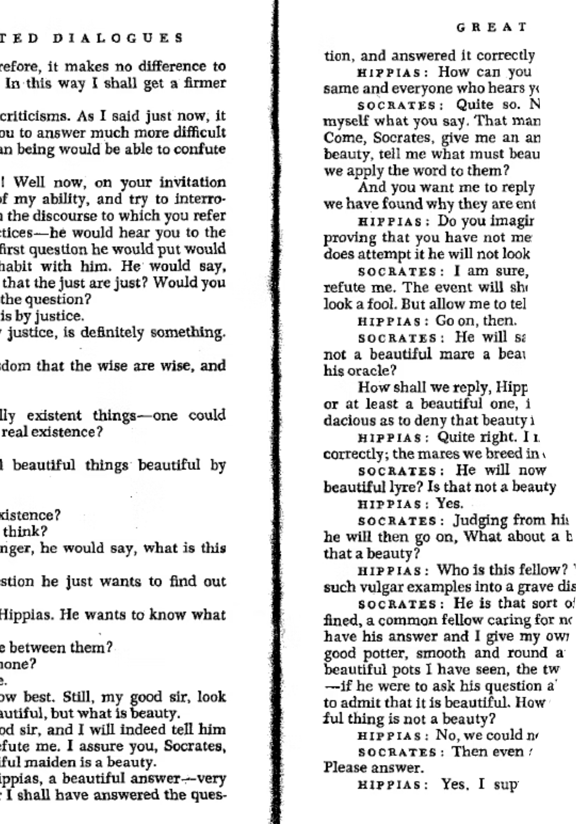


Više alata za kritičko razmišljanje
Tehnika "Pet zašto"
Ova interativna tehnika ispitivanja pomaže identifikovanju uzroka problema tako što se više puta pita "Zašto?"
Istorijski primjer: Sakichi Toyoda, osnivač Toyota Industries, razvio je ovu tehniku 1930-ih kako bi poboljšao procese proizvodnje.
Mapiranje argumenata
Vizuelni prikaz strukture argumenta, koji pokazuje odnose između tvrdnji, dokaza i prigovora.
Istražite mapiranje argumenata pomoću Rationale

Slide 7
Primjena alata kritičkog mišljenja
Identifikujte problem ili pitanje
Jasno definišite što pokušavate riješiti ili razumjeti
Prikupite relevantne informacije
Prikupite podatke iz vjerodostojnih izvora
Primijenite odgovarajuće alate kritičkog razmišljanja
Odaberite i koristite alate koji odgovaraju situaciji
Analizirajte i procijenite informacije
Ispitajte dokaze i razmotrite različite perspektive
Izvlačite zaključke i donosite odluke
Formirajte sudove na osnovu vaše analize
Razmislite o procesu i ishodima
Razmotrite što je uspjelo, što nije i zašto

Slide 8

Istorijski primjeri kritičkog mišljenja
Naučna revolucija
Prosvjetiteljstvo
U 16. i 17. vijeku, naučnici poput Galilea Galileija i Isaaca Newtona osporavali su dugogodišnja uvjerenja o prirodnom svijetu kroz posmatranje, eksperimentiranje i logičko zaključivanje.
Filozofi kao što su John Locke i Voltaire promovisali su racionalno razmišljanje i skepticizam prema tradicionalnim autoritetima u 18. vijeku, utičući na političke i društvene reforme.
Projekt Manhattan
Tokom Drugog svjetskog rata, naučnici i inženjeri su primijenili kritičko razmišljanje za rješavanje složenih problema u razvoju atomske bombe, demonstrišući moć zajedničkog rješavanja problema.

Slide 9
Vježbe za jačanje vještina kritičkog mišljenja
1
2
3
Analizirajte medije
Riješite logičke zagonetke
Pridružite se debatnom klubu
Izaberite novinski članak i identifikujte potencijalne predrasude, procijenite vjerodostojnost izvora i napravite razliku između činjenica i mišljenja.
Redovno se bavite logičkim zagonetkama i mozgalicama kako biste poboljšali analitičke vještine i vještine rješavanja problema.
Vježbajte artikulisanje argumenata, razmatranje višestrukih perspektiva i odgovaranje na protivargumente.
4
5
Istražite interdisciplinarne studije
Vježbajte reflektivno vođenje dnevnika
Povežite različite akademske discipline kako biste proširili svoju perspektivu i poboljšali svoju sposobnost kritičkog razmišljanja u različitim domenima.
Vodite dnevnik kako biste razmislili o svojim misaonim procesima, donošenju odluka i ličnim predrasudama. Ova praksa promoviše samosvijest i metakogniciju.

Slide 10

Dalje čitanje
Facione, P. A. (2020)
Paul, R., & Elder, L. (2019)
Kritičko razmišljanje: Šta je to i zašto se računa - Sveobuhvatan pregled kritičkog mišljenja, njegovih osnovnih vještina i važnosti u obrazovanju i svakodnevnom životu.
Minijaturni vodič za koncepte i alate kritičkog mišljenja - Sažeti vodič koji nudi praktičan pristup razumijevanju i primjeni koncepata kritičkog mišljenja.
Temelj za kritičko razmišljanje
The Critical Thinking Community - A comprehensive resource for critical thinking tools, techniques, and educational materials.

Slide 11
Zaključak
Razvijanje vještina kritičkog razmišljanja je stalni proces koji zahtijeva praksu i posvećenost.
Uključivanjem ovih alata i vježbi u vaš akademski i lični život, možete poboljšati svoju sposobnost analize informacija, rješavanja problema i donošenja informisanih odluka.
Kritičko razmišljanje nije samo pronalaženje pravih odgovora, već i postavljanje pravih pitanja i pristupuizazovima s otvorenim i analitičkim umom.

Slide 12

Hvala!
Pitanja?

